Slide 1
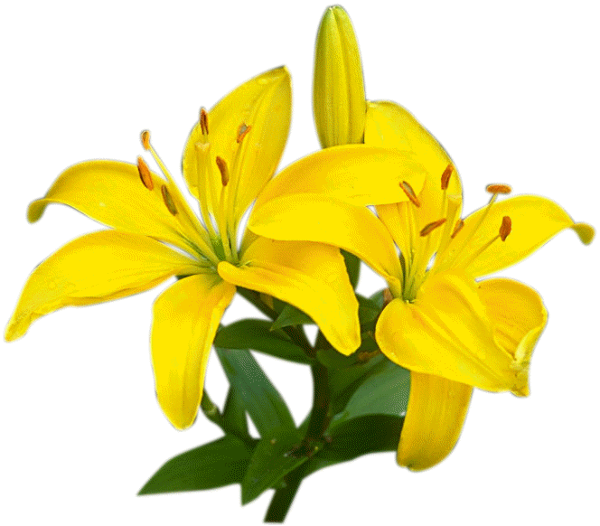
CHÀO MỪNG CÁC EM HỌC SINH
ĐẾN VỚI BÀI GIẢNG ĐIỆN TỬ!
MÔN: KHOA HỌC TỰ NHIÊN 8
BỘ SÁCH CÁNH DIỀU

Slide 2
Hãy suy nghĩ và viết ra những điều em biết về sét?
Sét là sự phóng điện giữa các đám mây hoặc giữa đám mây và mặt đất rất mạnh, bản chất của sét là dòng các hạt mang điện chuyển động. Dòng điện của tia sét gây nhiều tác dụng mạnh (nguy hiểm) nhưng hầu như không sử dụng được  cần tạo ra dòng điện điều khiển được và ổn định để khai thác tác dụng của nó.

Slide 3
BÀI 22: TÁC DỤNG CỦA DÒNG ĐIỆN
I. NGUỒN ĐIỆN
Đọc thông tin SGK, thảo luận và trả lời các câu hỏi sau:
1. Nêu vai trò của nguồn điện trong mạch điện?
2. Nêu cách dùng của nguồn điện để tạo ra mạch điện?
3. Nêu những cách để nhận biết việc trong mạch điện có hay không có dòng điện?
4. Nêu 1 số nguồn điện trong mạch điện và vai trò của chúng khi được sử dụng?
5. Nêu sự chuyển hóa năng lượng ở các thiết bị điện dùng pin hay acquy?

Slide 4
1. Nêu vai trò của nguồn điện trong mạch điện?
Nguồn điện cung cấp năng lượng để tạo ra và duy trì dòng điện
2. Nêu cách dùng của nguồn điện để tạo ra mạch điện?
Để sử dụng dùng dây dẫn nối 2 cực của nguồn điện với các thiết bị dùng điện (bóng đèn, ti vi,…). Tuy nhiên để thuận tiện cần nối với công tắt để dễ dàng đóng ngắt dòng điện
3. Nêu những cách để nhận biết việc trong mạch điện có hay không có dòng điện?
Để nhận biết cần dựa trên tác dụng nào đó của dòng điện: tác dụng nhiệt, tác dụng phát sáng
4. Nêu 1 số nguồn điện trong mạch điện và vai trò của chúng khi được sử dụng?
Nguồn điện: pin hay acquy
Vai trò: là thiết bị có khả năng cung cấp dòng điện lâu dài cho các thiết bị điện hoạt động
5. Nêu sự chuyển hóa năng lượng ở các thiết bị điện dùng pin hay acquy?
Các thiết bị dùng pin, acquy có sự chuyển hóa từ hóa năng điện năng khi tạo ra dòng điện.

Slide 5
BÀI 22: TÁC DỤNG CỦA DÒNG ĐIỆN
I. NGUỒN ĐIỆN
- Nguồn điện: cung cấp năng lượng để tạo ra và duy trì dòng điện (duy trì sự chuyển động có hướng của các hạt mang điện).
- Ví dụ: pin, acquy, máy phát điện...
Nguồn điện là gì?
II. MỘT SỐ TÁC DỤNG CỦA DÒNG ĐIỆN
1. Tác dụng phát sáng

Slide 7
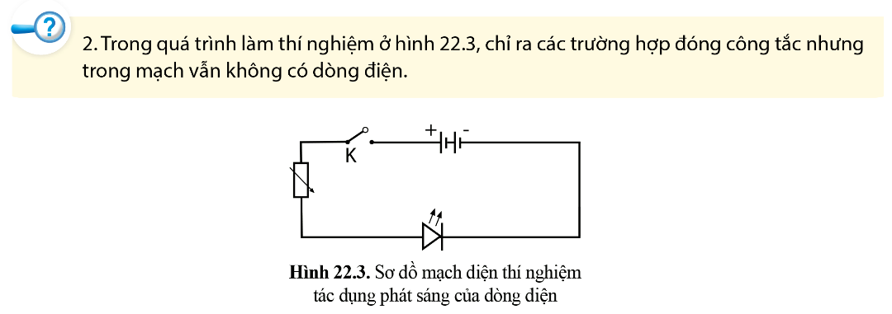
- Dây nối trong mạch bị hỏng, dứt giữa nên mạch hở.
- Bóng đèn bị hỏng khiến mạch hở.
- Pin hết khiến mạch không được cung cấp điện.
- Nối sai cực đèn điôt phát quang vì đèn điôt phát quang chỉ cho dòng điện đi theo một chiều nhất định từ cực dương sang cực âm.

Slide 8
BÀI 22: TÁC DỤNG CỦA DÒNG ĐIỆN
I. NGUỒN ĐIỆN
- Nguồn điện: cung cấp năng lượng để tạo ra và duy trì dòng điện.
- Ví dụ: pin, acquy, máy phát điện...
II. MỘT SỐ TÁC DỤNG CỦA DÒNG ĐIỆN
1. Tác dụng phát sáng: Khi có dòng điện đi qua thì đèn phát sáng.
2. Tác dụng nhiệt:

Slide 10
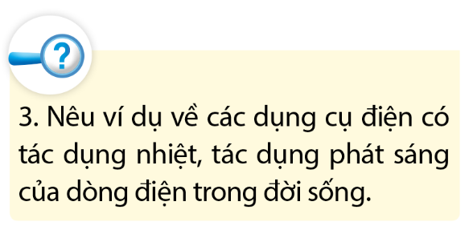
* Ví dụ về tác dụng nhiệt: Khi cắm phích điện của bàn là (bàn ủi) vào ổ cắm điện, dòng điện chạy qua làm cho bàn là nóng lên, nhờ đó ta có thể ủi cho quần áo thẳng ra.
* VD khác: bếp điện, tủ lạnh, điều hòa nhiệt độ, nồi cơm điện, ấm điện, máy nước nóng, máy sấy tóc...

Slide 11
* Các dụng cụ điện có tác dụng phát sáng như: đèn sưởi điện, đèn LED, đèn huỳnh quang, đèn sợi đốt, ….

Slide 12
BÀI 22: TÁC DỤNG CỦA DÒNG ĐIỆN
I. NGUỒN ĐIỆN
- Nguồn điện: cung cấp năng lượng để tạo ra và duy trì dòng điện.
- Ví dụ: pin, acquy, máy phát điện...
II. MỘT SỐ TÁC DỤNG CỦA DÒNG ĐIỆN
1. Tác dụng phát sáng: Khi có dòng điện đi qua thì đèn phát sáng.
2. Tác dụng nhiệt: Khi có dòng điện đi qua thường kèm theo tác dụng nhiệt. Khi đó, năng lượng điện chuyển hóa thành năng lượng nhiệt.
3. Tác dụng hóa học và tác dụng sinh lí

Slide 13
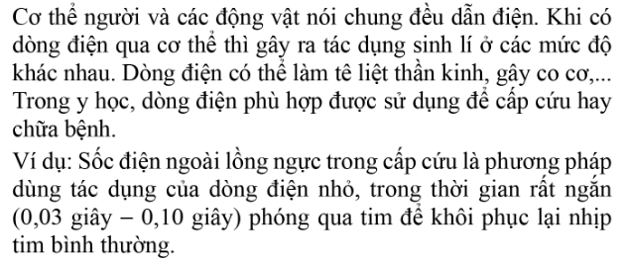

Slide 14
BÀI 22: TÁC DỤNG CỦA DÒNG ĐIỆN
I. NGUỒN ĐIỆN
- Nguồn điện: cung cấp năng lượng để tạo ra và duy trì dòng điện.
- Ví dụ: pin, acquy, máy phát điện...
II. MỘT SỐ TÁC DỤNG CỦA DÒNG ĐIỆN
1. Tác dụng phát sáng: Khi có dòng điện đi qua thì đèn phát sáng.
2. Tác dụng nhiệt: Khi có dòng điện đi qua thường kèm theo tác dụng nhiệt. Khi đó, năng lượng điện chuyển hóa thành năng lượng nhiệt.
3. Tác dụng hóa học và tác dụng sinh lí: Dòng điện có tác dụng hóa học và tác dụng sinh lí.

Slide 15
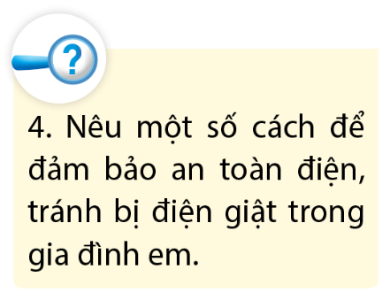
- Không dùng dây nối bị hư hỏng.
- Không dùng thiết bị điện bị lỗi.
- Rút phích cắm điện đúng cách.
- Tắt đèn trước khi thay bóng mới.
- Kiểm tra dây điện trước khi khoan tường.
- Không dùng nhiều thiết bị cùng một ổ cắm.
- Không dùng thiết bị điện ở nơi ẩm ướt.
- Không cắt đi chấu thứ 3 của phích cắm.
Không dùng nước khi ổ cắm bị cháy.
……

Slide 16
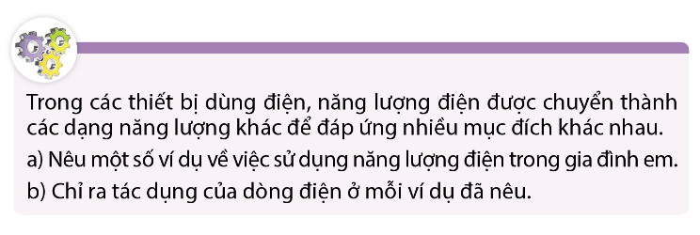
a) Một số ví dụ về sử dụng năng lượng điện:
- Điện năng chuyển thành cơ năng, nhiệt năng: Quạt điện, máy bơm nước…
- Điện năng chuyển hóa thành nhiệt năng và quang năng: Nồi cơm điện, bàn là, đèn LED, đèn dây tóc...
b) Tác dụng của dòng điện:
- Điện năng chuyển thành cơ năng, nhiệt năng: Tác dụng nhiệt.
- Điện năng chuyển hóa thành nhiệt năng và quang năng: Tác dụng nhiệt, tác dụng phát sáng.

Slide 17
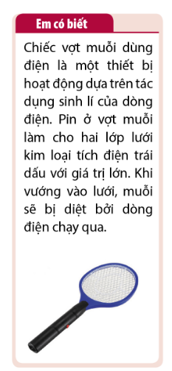

Slide 18
Câu 1: Dòng điện được sử dụng trong trường hợp nào dưới đây sẽ có tác dụng hoá học?
A. Thắp sáng các bóng đèn. B. Làm biến đổi các chất.
C. Làm nóng chảy kim loại. D. Làm nóng bàn là điện.
Câu 2: Dòng điện chạy qua bóng đèn sợi đốt để làm cho đèn phát sáng, đồng thời dòng điện qua đèn này còn có tác dụng nào dưới đây?
A. Không có tác dụng khác. B. Tác dụng nhiệt.
C. Tác dụng hoá học. D. Tác dụng sinh lí.
Câu 3: Tia sét có tác dụng nhiệt và tác dụng phát sáng rất mạnh, nhưng con người không khai thác để sử dụng được năng lượng từ dòng điện của tia sét vì
A. thời gian tồn tại tia sét quá ngắn.
B. các đám mây tích điện ở quá cao.
C. tia sét gây tiếng nổ quá to.
D. tia sét đi theo các đường quá phức tạp.

Slide 19
